Slide 1


Git实战
——分布式版本控制系统
移动技术开发部—陈卿强

Slide 2
Git是什么？
最流行的分布式版本控制系统。

Slide 3

趣味故事—Git诞生记
坚决反对CVS和SVN这种集中是版本控制系统，效率低下还要联网，好用的还他妈收钱，果断不用。
1991年—2002年
左边这牛人—老李
使用文件比对方式，合并来自世界各地的开发者提交的代码。

Slide 4

2002年
世界各地的社区兄弟
老李啊，现在代码量这么庞大了，还人工比对合并，是不是太菜啦？

Slide 5
也是，忙不过来啦，我还是找个收费的商业版吧，这个分布式管理系统BitKeeper怎么样？ok，就它了。

Slide 6
啊呀，是老李你要用啊，这样吧，给你免费使用。
BitKeeper厂商BitMover

Slide 7

2005年
社区一牛人Andrew
BitKeeper还收费，看我不破了它。…OK 搞定。

Slide 8
Shit，这群王八蛋，给他们免费使用了，还破我的协议。
老李，你给老子出来，给我道歉，就继续给你用，要不然那个软件我要收回了，你们别想用了，居然还找人破解老子的协议。
BitKeeper厂商BitMover

Slide 9
Fuck，不用就不用，老子自己写一个，怕个球。

Slide 10
要不是以前没空，早就自己写了，这么简单的东西。
2个星期后...
一个月后...
兄弟们，代码全部使用Git管理了。

Slide 11
2008年
世界各地的开发者：握草，快来看，GitHub使用Git来管理代码啊，好东西，我要把代码提交上去管控，再也不用什么SVN之类的啦。

Slide 12
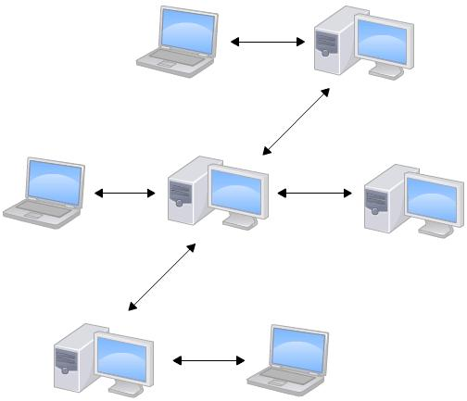
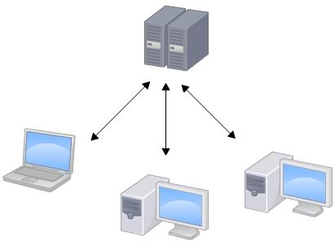
集中式与分布式对比
Notes:
集中式版本控制系统，版本库是集中存放在中央服务器的，而干活的时候，用的都是自己的电脑，所以要先从中央服务器取得最新的版本，然后开始干活，干完活了，再把自己的活推送给中央服务器。中央服务器就好比是一个图书馆，你要改一本书，必须先从图书馆借出来，然后回到家自己改，改完了，再放回图书馆。
集中式版本控制系统最大的毛病就是必须联网才能工作，如果在局域网内还好，带宽够大，速度够快，可如果在互联网上，遇到网速慢的话，可能提交一个10M的文件就需要5分钟，这还不得把人给憋死啊。
分布式版本控制系统根本没有“中央服务器”，每个人的电脑上都是一个完整的版本库，这样，你工作的时候，就不需要联网了，因为版本库就在你自己的电脑上。既然每个人电脑上都有一个完整的版本库，那多个人如何协作呢？比方说你在自己电脑上改了文件A，你的同事也在他的电脑上改了文件A，这时，你们俩之间只需把各自的修改推送给对方，就可以互相看到对方的修改了。
和集中式版本控制系统相比，分布式版本控制系统的安全性要高很多，因为每个人电脑里都有完整的版本库，某一个人的电脑坏掉了不要紧，随便从其他人那里复制一个就可以了。而集中式版本控制系统的中央服务器要是出了问题，所有人都没法干活了。
在实际使用分布式版本控制系统的时候，其实很少在两人之间的电脑上推送版本库的修改，因为可能你们俩不在一个局域网内，两台电脑互相访问不了，也可能今天你的同事病了，他的电脑压根没有开机。因此，分布式版本控制系统通常也有一台充当“中央服务器”的电脑，但这个服务器的作用仅仅是用来方便“交换”大家的修改，没有它大家也一样干活，只是交换修改不方便而已。

Slide 13
Git安装
Windows安装
https://git-scm.com/download/win 下载安装
https://desktop.github.com/ 下载GitHub的桌面版
Mac OS X安装
1、使用HomeBrew安装Git
2、使用Xcode安装，Xcode集成了Git，不过默认没有安装，你需要运行Xcode，选择菜单“Xcode”->“Preferences”，在弹出窗口中找到“Downloads”，选择“Command Line Tools”，点“Install”就可以完成安装了。

Slide 14

打开命令行控制台
Windows下：
Mac：
控制台直接输入命令即可

Slide 15
全局用户配置
$ git config –global –list
$ git config –local –list
$ git config --global user.name "Your Name"
$ git config --global user.email "email@example.com"
注意：git config命令的--global参数，用了这个参数，表示你这台机器上所有的Git仓库都会使用这个配置，当然也可以对某个仓库指定不同的用户名和Email地址。

Slide 16
Git入门操作——场景设计
创建本地仓库： git init
新建文件
提交： git add . & git commit
修改
删除
查看状态： git status
查看具体文件： git log -- / –p fname / git show c-id
查看日志： git log / git reflog
版本回退到指定版本： git reset –hard
放弃修改： git checkout -- fname git reset HEAD file
Notes:
查看提交log
git log [--pretty=oneline]
版本回退
回退到上一个版本：
git reset --hard HEAD^
git log
发现最新的版本找不到了，怎么办？
在上面输出未清除的情况下，直接reset版本号
git reset --hard 36780019
2. git log -- filename （git log filename） 可以看到该文件相关的commit记录 3. git log -p filename 可以显示该文件每次提交的diff 4. 查看某次提交中的某个文件变化 git show commit-id filename
5.根据commit-id查看某个提交
git show commit-id

Slide 17
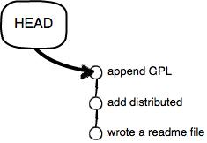
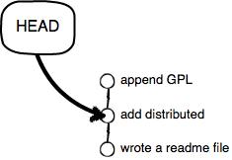
版本回退图解
Git的版本回退速度非常快，因为Git在内部有个指向当前版本的HEAD指针，当你回退版本的时候，Git仅仅是把HEAD从指向append GPL。

Slide 18
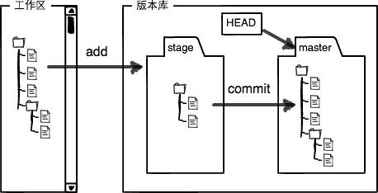
工作区与暂存区

Slide 19
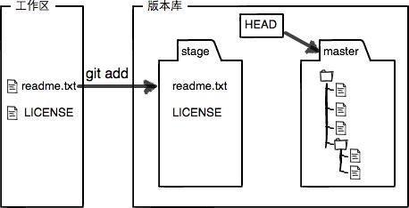
工作区与暂存区

Slide 20
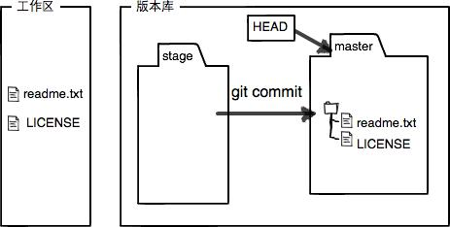
工作区与暂存区

Slide 21
思考：
修改内容，然后add，不commit；
然后再次修改内容，直接commit。
Notes:
用git diff HEAD -- readme.txt命令可以查看工作区和版本库里面最新版本的区别

Slide 22
分支管理
分支就像一个进程中的两个线程，都是为了到达最终的目的而工作的。在需要的时间点，由主线程开启一个用于处理子任务的线程，在子任务未完成前，两个线程互不干扰，在子任务完成后，不再需要时，将处理后的结果传递给主线程（合并），同时主线程可以在这段时间里做任何自己想做的事。

Slide 23
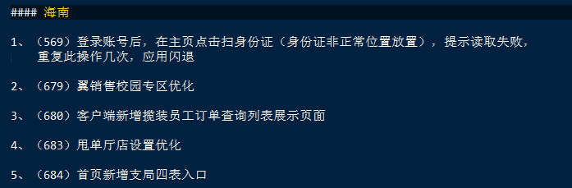
本地分支的使用场景

Slide 24
现状说明
基本上都需要服务端接口的配合，
需求设计文档完成后，单独客户端部分可以先行开发，
但是服务端接口会延迟，这时，我应该去处理其他任务能处理的部分。

Slide 25
使用本地分支管理每个任务
按日期 + 任务编号的方式建立5个分支
20170808-task1
20170808-task2
20170808-task3
20170808-task4
20170808-task5

Slide 26
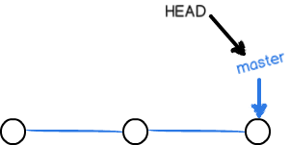
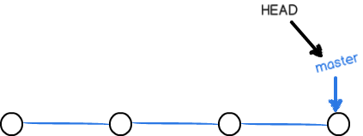
分支图解

Slide 27
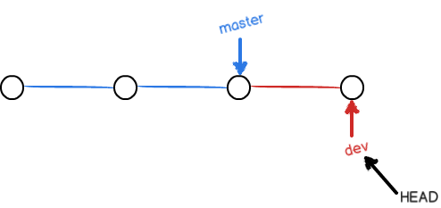
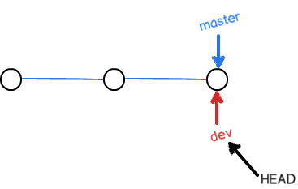
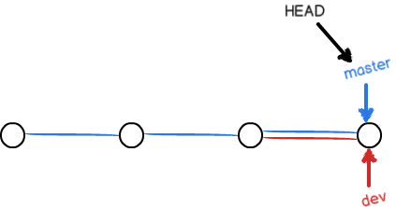
分支图解

Slide 28
分支实战
查看分支： git branch
新建分支： git branch <name>
切换分支： git checkout <name>
新建+切换： git checkout –b <name>
分支内容提交： 与前文讲的入门操作一样
合并分支： git merge <name> / git merge --no-ff -m “log” <name>
查看合并： git log --graph --pretty=oneline --abbrev-commit
查看状态： 与前文讲的入门操作一样
删除分支： git branch –d <name>

Slide 29
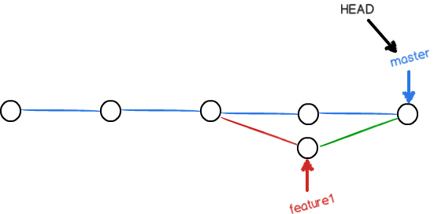
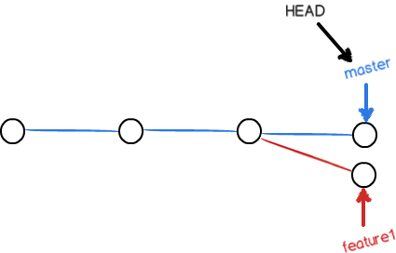
分支合并时的冲突解决
git log –graph –pretty=oneline –abbrev-commit

Slide 30
分支使用的正确姿势
首先，master分支应该是非常稳定的，也就是仅用来发布新版本，平时不能在上面干活
其次基于master分支创建一个开发dev分支，用于管理所有的开发任务，
然后再dev分支上建立不同任务/不同功能的feature分支。
所有代码都合并再dev上，然后按照版本规划，使用master分支进行版本发布。

Slide 31
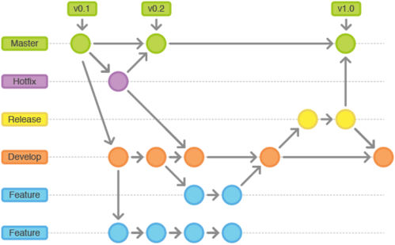

Slide 32
远程仓库与多人协作
直接clone远程仓库
git clone https://git.oschina.net/ymqq/gittest.git
上传本地已有仓库
git remote add origin https://git.oschina.net/ymqq/gittest.git
git push -u origin master

Slide 33
关联远程分支
方式一：git checkout –b dev origin/dev
方式二：本地创建dev分支
git checkout –b dev
git branch --set-upstream dev origin/dev
方式三：本地创建dev分支，直接push
git checkout –b dev
# 这样在远程仓库中若没有分支，则直接创建分支，若有的话就push
git push origin dev
同步远程分支
git pull
git fetch & git merge
Notes:
$ git fetch origin master:tmp
$ git diff tmp
$ git merge tmp

Slide 34
多人协作正确姿势
因此，多人协作的工作模式通常是这样：
首先，可以试图用git push origin branch-name推送自己的修改；
如果推送失败，则因为远程分支比你的本地更新，需要先用git pull试图合并；
如果合并有冲突，则解决冲突，并在本地提交；
没有冲突或者解决掉冲突后，再用git push origin branch-name推送就能成功！

Slide 35
标签的使用
查看标签： git tag
对当前提交打标签： git tag <tagname>
对历史提交打标签： git tag <tagname> commit-id
创建带说明的标签： git tag –a tagname –m “说明内容” coomit-id
查看具体标签信息： git show <tagname>
删除标签： git tag –d <tagname>
推送单个标签： git push origin <tagname>
推送所有标签： git push origin --tags
删除远程标签： git tag –d <tagname> & git push origin :refs/tags/<tagname>

Slide 36
.gitignore的使用
https://github.com/github/gitignore
Notes:
http://www.yiibai.com/git/

Slide 37
谢谢！
移动技术开发部—陈卿强

